Slide 1



Управление Федерального казначейства
по г. Москве
Практические вопросы при осуществлении операций на лицевых счетах с кодом «41»
Никитина Елена Вячеславовна
Начальник Отдела обслуживания силовых ведомств
www.roskazna.ru
г. Москва, апрель 2023 год

Slide 2
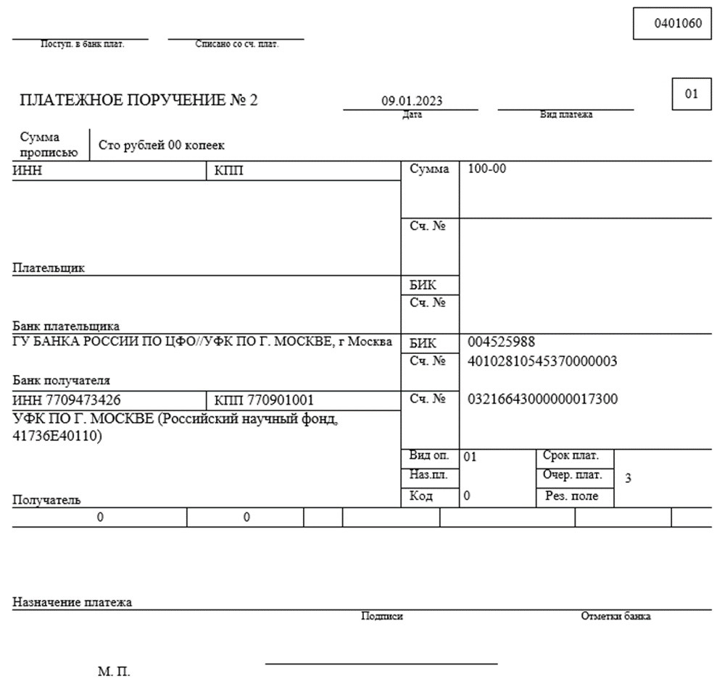

Управление Федерального казначейства
по г. Москве
Федеральный закон от 21.11.2022 № 448-ФЗ
«О внесении изменений в Бюджетный кодекс Российской Федерации…»
п.29, 32 статьи 9
до 01 марта 2023 года
Территориальный орган Федерального казначейства
Единый казначейский счет 40102
Казначейский счет 03216
Лицевой счет с кодом «41»
Остаток субсидий на 01.01.2023
Банк
Главный распорядитель бюджетных средств
Субсидии из федерального бюджета
2023 год
В случае, если после 01.01.2023 на расчетный счет, открытый в кредитной организации, от контрагента поступят средства, являющиеся возвратом ранее произведенного платежа, источником которого являлась субсидия, указанные средства не реже одного раза в неделю подлежат перечислению на лицевые счета юридических лиц , открытые в ТОФК

Slide 3
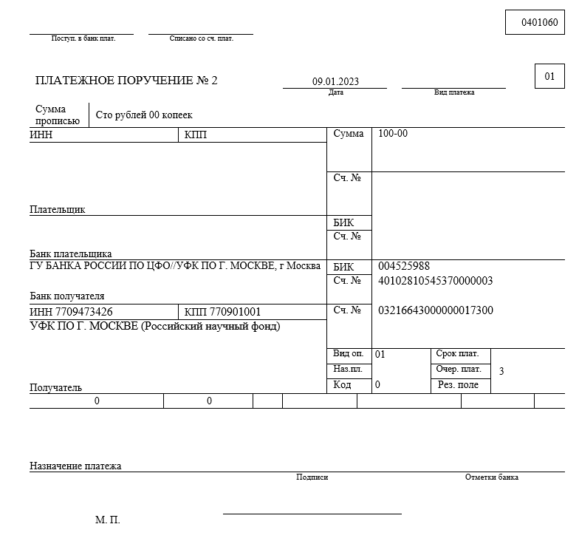
Управление Федерального казначейства
по г. Москве
Причины отнесения платежей к невыясненным поступлениям
Суммы, зачисленные на казначейский счет для осуществления и отражения операций с денежными средствами получателей средств из бюджета на основании расчетных документов, в которых не указан и (или) указан ошибочный номер лицевого счета получателя средств из бюджета, учитываются ТОФК в составе общего остатка на казначейском счете для осуществления и отражения операций с денежными средствами получателей средств из бюджета.
Невыясненные поступления получателей средств из бюджета подлежат уточнению в течение 20 рабочих дней со дня их поступления на казначейский счет для осуществления и отражения операций с денежными средствами получателей средств из бюджета, а в случае направления ТОФК получателю средств из бюджета Запроса - в течение 20 рабочих дней со дня получения Запроса получателем средств из бюджета
Не указан номер лицевого счета

Slide 4
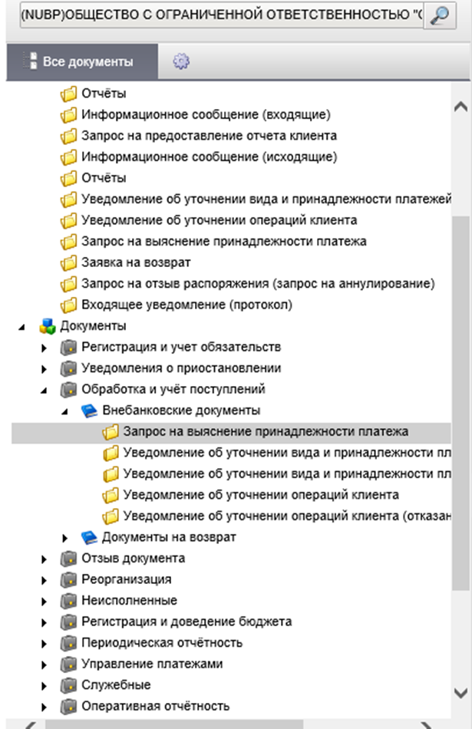

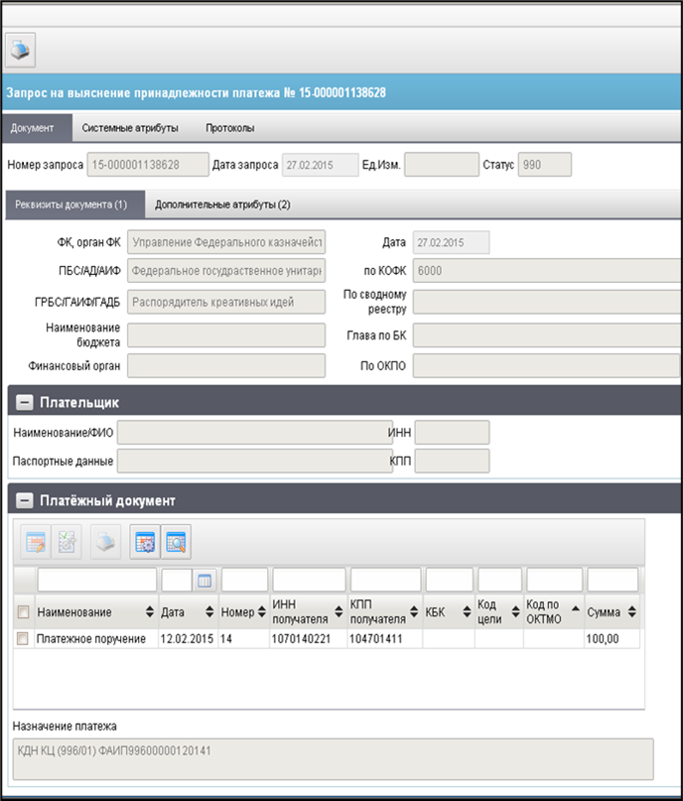
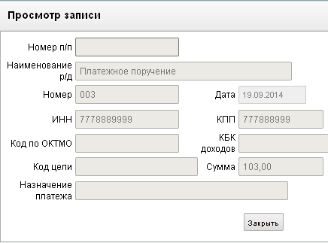

Управление Федерального казначейства
по г. Москве
Работа с невыясненными поступлениями
ППО СУФД Документы – Обработка и учет поступлений – Внебанковские документы
Запрос на выяснение принадлежности платежа
Раздел 5.3
Руководства пользователя
Группа документов
«Обработка и учет поступлений»
Открыть строку для просмотра

Slide 5
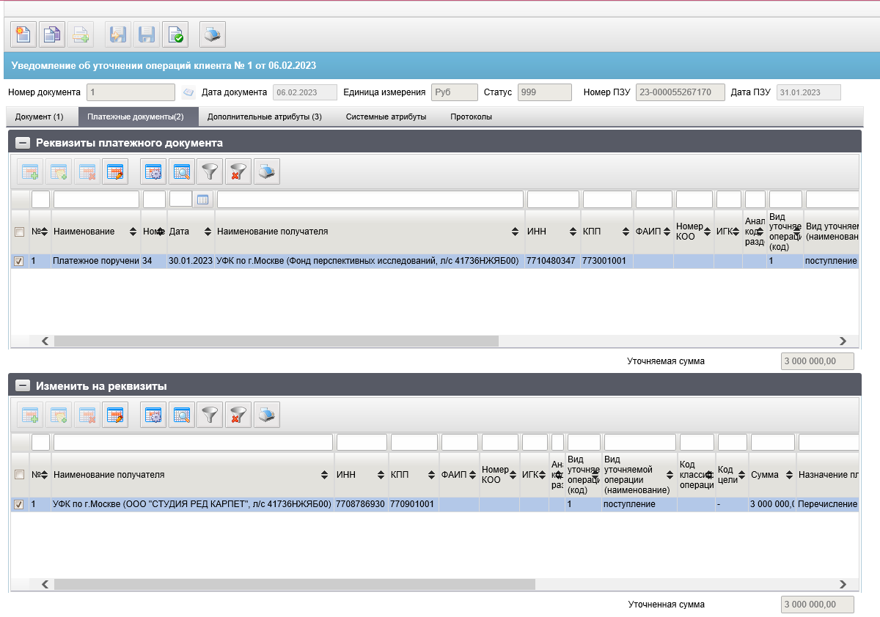

Управление Федерального казначейства
по г. Москве
Уточнение НВС
Уведомление об уточнении операций клиента
Для создания документа на основе Запроса на выяснение принадлежности платежа, необходимо воспользоваться кнопкой
Выбрать родительский документ.
При создании Уведомления необходимые поля из первичного документа заполняются автоматически.
Верхняя часть Уведомления содержит строки с реквизитами платежных документов, по которым требуется уточнение для корректного отражения документа на лицевом счете.
Нижняя - содержит строки с уточненными реквизитами платежного документа.

Slide 6
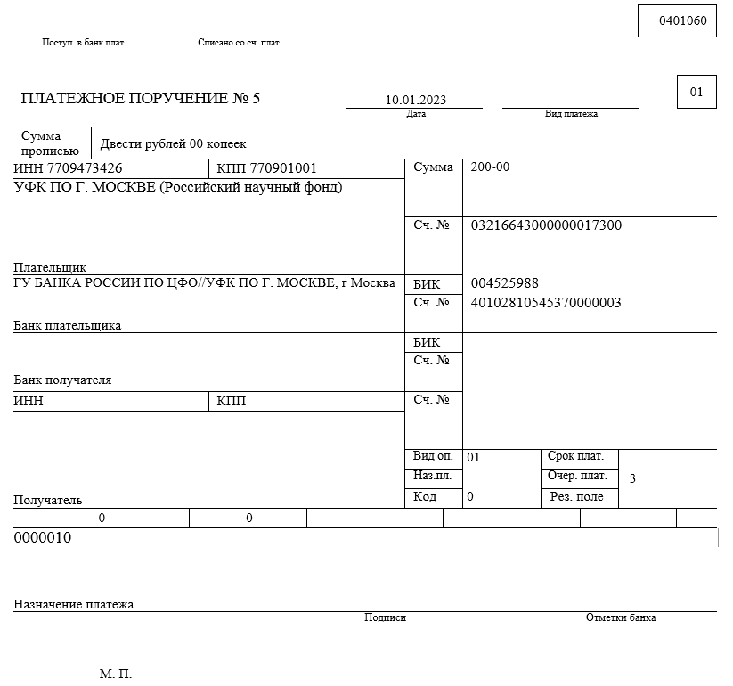
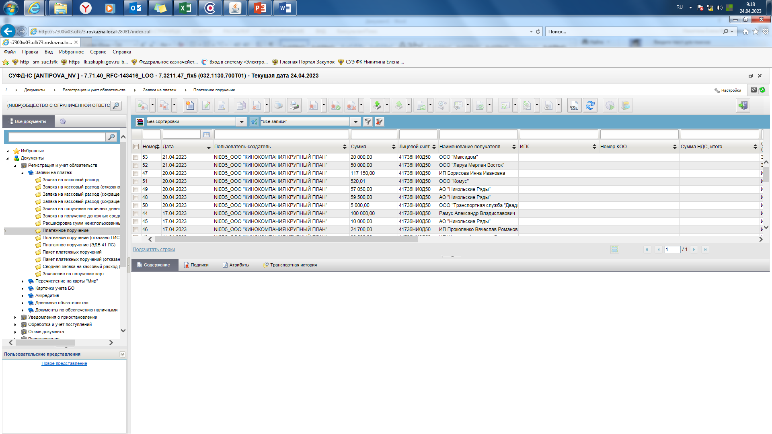

Управление Федерального казначейства
по г. Москве
Пример заполнения платежного поручения при перечислении юридическими лицами средств с лицевого счета, открытого в ТОФК
ППО СУФД – Документы – Регистрация и учет обязательств – Заявки на платеж – Платежное поручение
Раздел 5.1.
Руководства пользователя
Группа документов «Регистрация и учет обязательств»
5.1.6. «Платежное поручение»
0000010
Перечисление средств на цели, не связанные с перечислением средств на счета, открытые юридическому лицу в банке или корреспондентский счет банка (за исключением расчетов по оплате труда, оплаты обязательств юридического лица в соответствии с валютным законодательством Российской Федерации, а также перечисления средств субсидии, предоставленной в порядке возмещения недополученных доходов или в порядке возмещения фактически понесенных затрат в связи с производством (реализацией) товаров, выполнением работ, оказанием услуг), в том числе в целях размещения средств на депозитах и в иные финансовые инструменты.

Slide 7
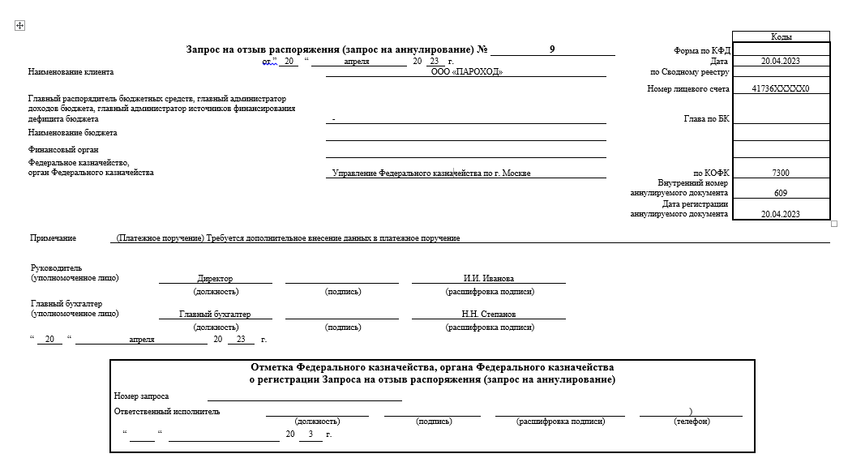
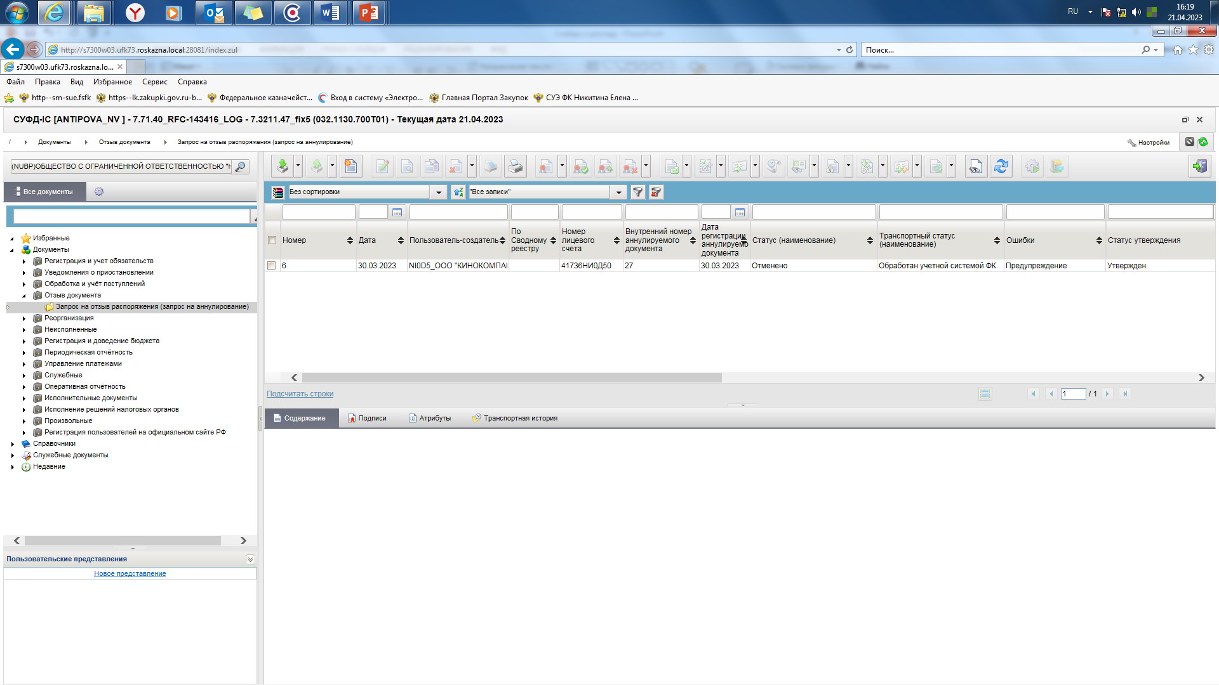


Управление Федерального казначейства
по г. Москве
Отзыв платежных документов
ППО СУФД – Документы – Отзыв документа
Запрос на отзыв распоряжения
выбрать родительский документ
сохранить изменения
документарный контроль
Раздел 5.4.
Руководства пользователя
Группа документов
«Отзыв документа»

Slide 8


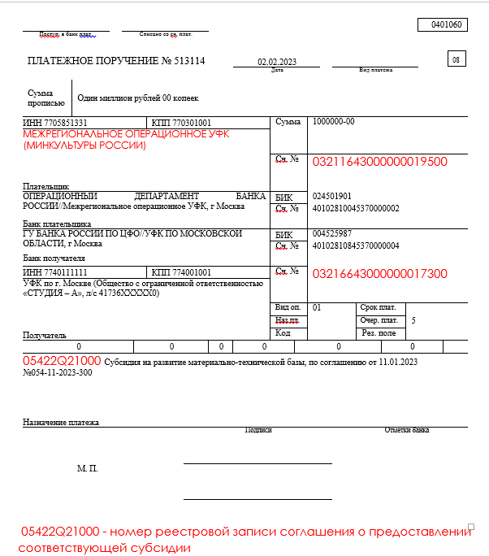


Управление Федерального казначейства
по г. Москве
Обособленный учет субсидий, предоставляемых из федерального бюджета юридическим лицам
и
(или)
Пример заполнение платежного поручения ГРБС при обособленном учете
ГРБС
ЮЛ
Письмо о решении ведения обособленного учета субсидий
УФК по г. Москве
Обеспечение обособленного учета субсидий осуществляется посредством указания ГРБС номера реестровой записи соглашения о предоставлении субсидии в распоряжении о совершении казначейского платежа при перечислении средств субсидии на лицевой счет ЮЛ

Slide 9
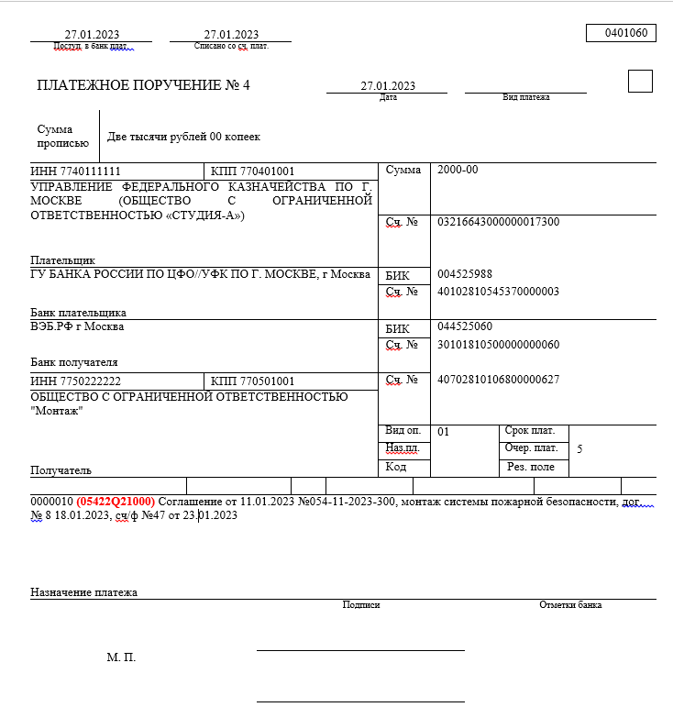
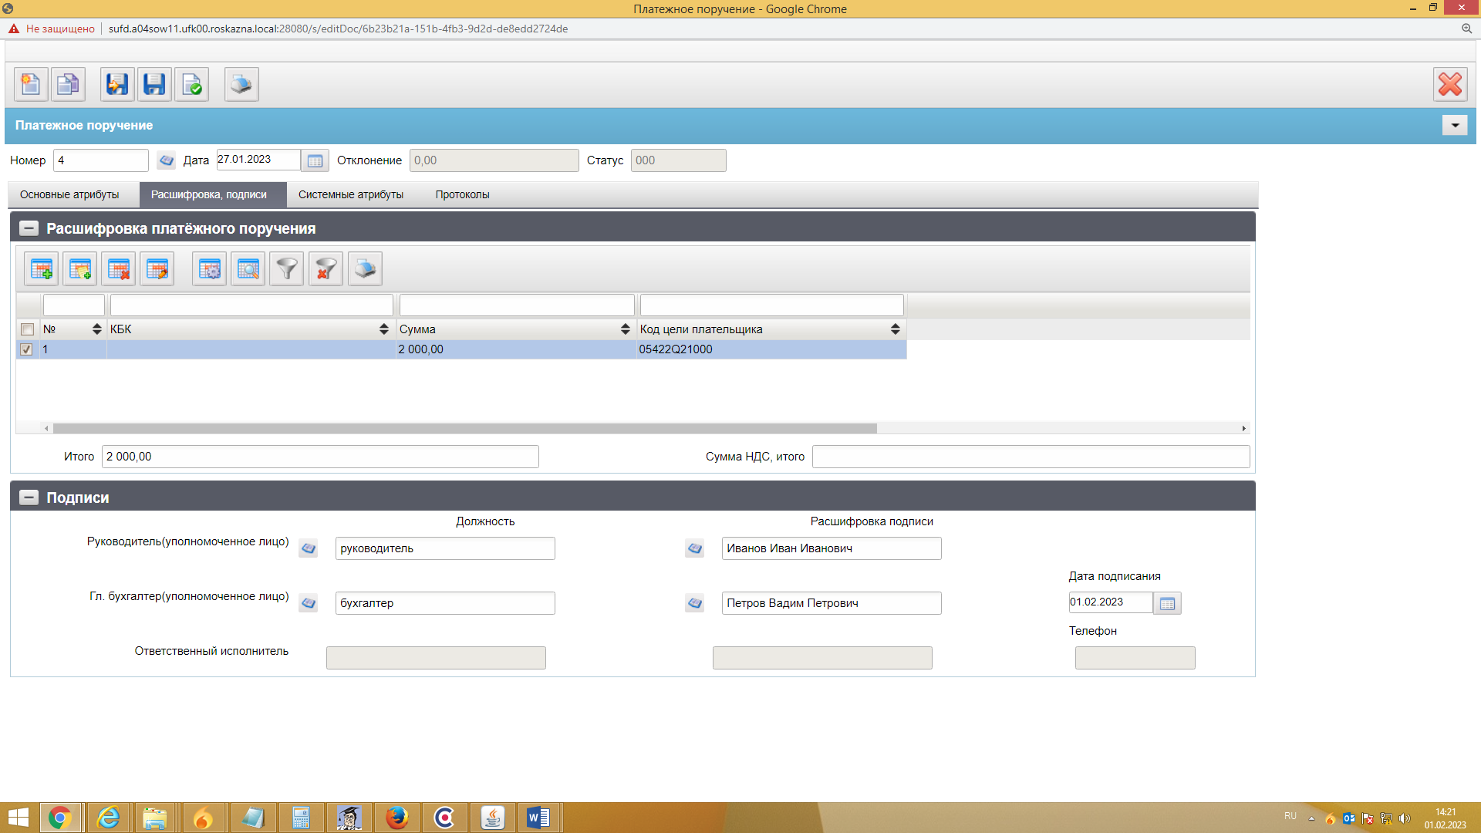
Управление Федерального казначейства
по г. Москве
Оформление платежного поручения при обособленном учете
Пример заполнение платежного поручения юридическим лицом при обособленном учете
Указывается соответствующий номер реестровой записи соглашения о предоставлении субсидии

Slide 10

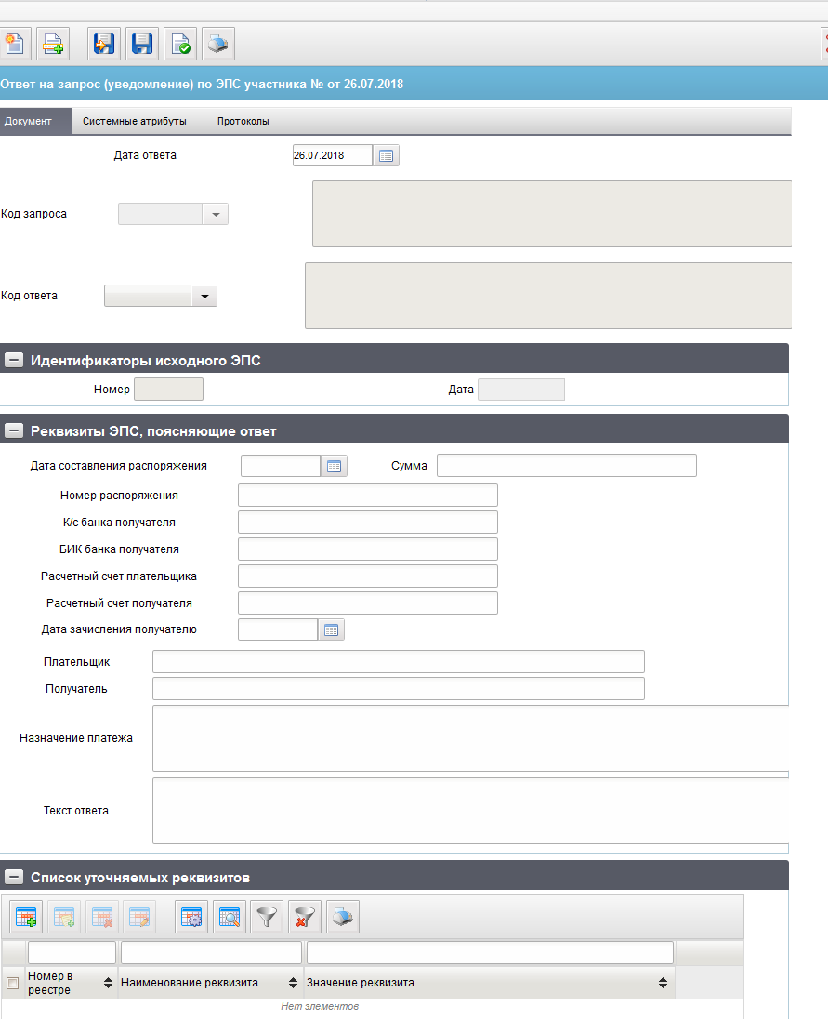
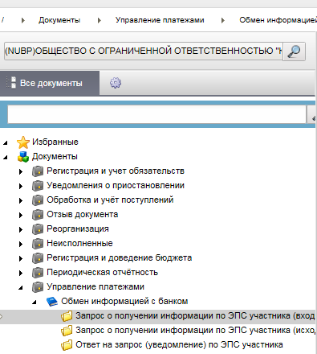
Управление Федерального казначейства
по г. Москве
Уточнение платежей банком контрагента
Запрос ЭПС
Ответ на запрос (уведомление) по ЭПС участника
Ответ на запрос (уведомление) по ЭПС участника
Выбрать родительский документ
(тип родительского документа– «Платежное поручение»)
Ответ на запрос
ППО СУФД – Документы – Управление платежами – Обмен информацией с банком
Раздел 5.9.
Руководства пользователя
Группа документов
«Управление платежами»

Slide 11
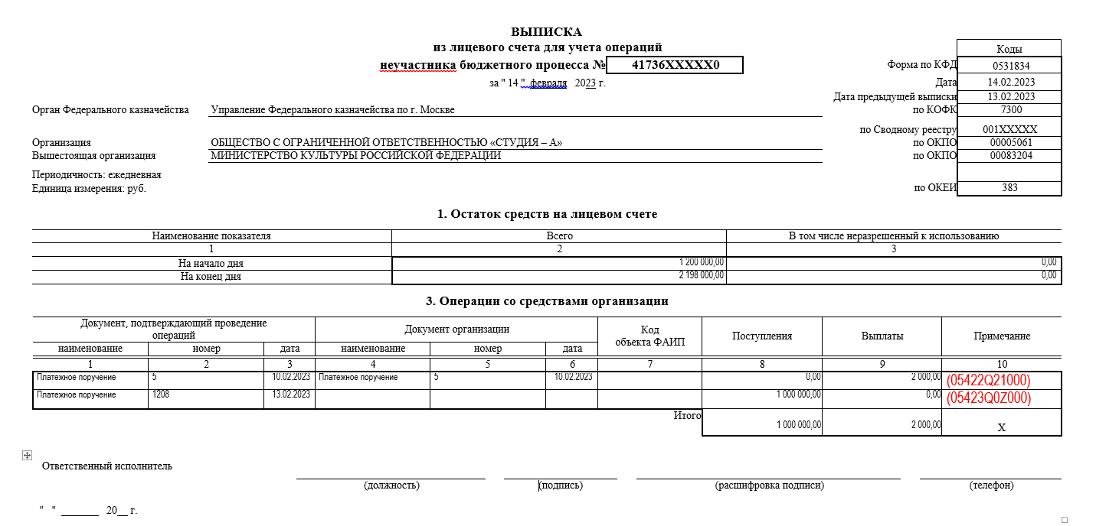
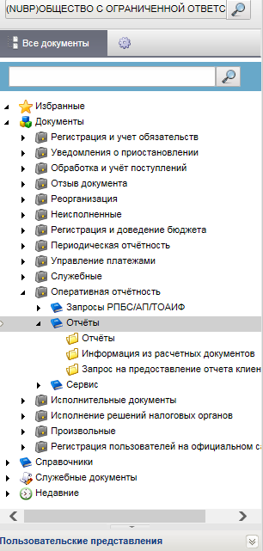
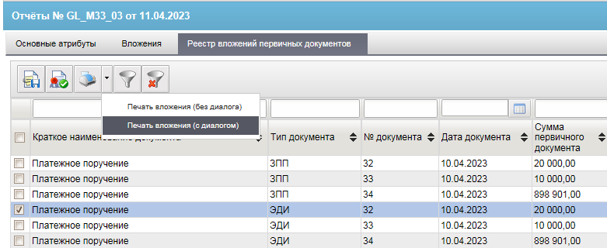
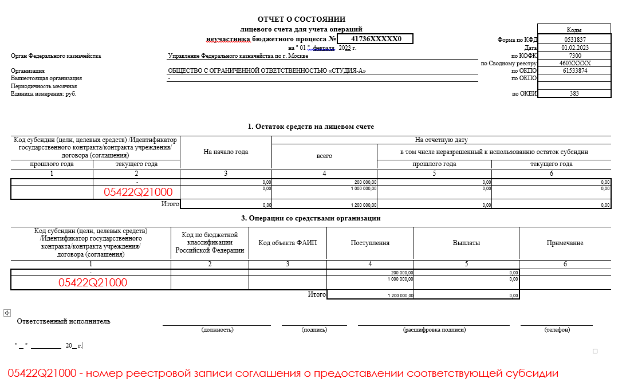
Управление Федерального казначейства
по г. Москве
Отчетные формы для учета операций
получателя средств из бюджета
ППО СУФД – Документы – Оперативная отчетность – Отчеты
Печать платежных документов с отметкой о проведении платежа
Раздел 5.11.
Руководства пользователя
Группа документов
«Оперативная отчетность»

Slide 12
Управление Федерального казначейства
по г. Москве
Обучающие материалы по работе с ППО СУФД размещены на сайте Управления moscow.roskazna.gov.ru/ГИС/СУФД-онлайн/Нормативные документы/Руководство пользователя СУФД/Руководство по работе с НУБП.
Спасибо за внимание!
Нормативные правовые акты по осуществлению операций на лицевых счетах с кодом «41»
moscow.roskazna.gov.ru/Документы/Казначейское обслуживание/Федеральный бюджет

